Slide 1
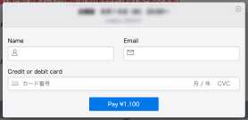
Stripe決済から、PWを生成し登録メアドへ送信。
決済
鍵のかかったページ
https://◯◯◯◯◯/◯◯◯
決済完了
同一ID/PW での
2重ログインはできない
（拡散防止）
決済時の登録E-mailへ下記が届く
・URL→https://◯◯◯◯◯/◯◯◯
・ID→登録Emaiアドレス
・PW→ その都度別のもの生成
ID
PW
参加

